Slide 1
Слово «волонтер» произошло от латинского «voluntarius» – добровольный.
В России волонтер и доброволец – это равнозначные понятия, обозначающие человека, который добровольно и безвозмездно выполняет какую-либо работу или занимается общественной деятельностью. Доброволец вкладывает в дело, которым занимается, свои навыки и время.
Кто такой волонтер (доброволец)?

Slide 2
Стать волонтером может любой, профессия и взгляды на мир не имеют значения.
Несовершеннолетним добровольцам нужно разрешение от родителей, а детей младше 14 лет во время волонтерских работ должны сопровождать официальные представители.
Точное определение волонтера и возможные цели добровольческой деятельности прописаны в Федеральном законе «О благотворительной деятельности и добровольчестве (волонтерстве)».
Кто такой волонтер (доброволец)?

Slide 3
Существует множество направлений, в которых добровольцы могут проявить себя и принести пользу обществу. В числе основных – социальное, культурное, экологическое, медицинское и спортивное волонтерство.
Добровольцы ездят в дома престарелых, общаются с пожилыми людьми, проводят археологические раскопки, ищут пропавших людей, ведут наблюдения за птицами и помогают работе крупных мероприятий.
Часто добровольцы помогают тем, кто не может помочь себе сам: бездомным, детям-сиротам, людям с инвалидностью и тем, кто пострадал от природных и техногенных катастроф.
Сегодня популярно событийное волонтерство, когда люди помогают на конкретных мероприятиях.
Какую деятельность может осуществлять волонтер (доброволец)?

Slide 4

На базе ГБОУ РХ «Хакасской национальной гимназии-интернат им. Н.Ф.Катанова» действует волонтерское движение «Ынархас», что в переводе на русский язык означает «дружба». Оно направлено на помощь в организации и проведении мероприятий не только гимназического уровня (спортивные мероприятия, встречи гостей, праздничные мероприятия и т.д.), но и помощь в организации и проведении городских и республиканских мероприятий.
На данный момент в волонтерское движение «»ынархас» входит свыше 90 волонтеров, это учащиеся 9-11-х классов, которые активно принимают участие и помогают в организации и проведении мероприятий.

Slide 5
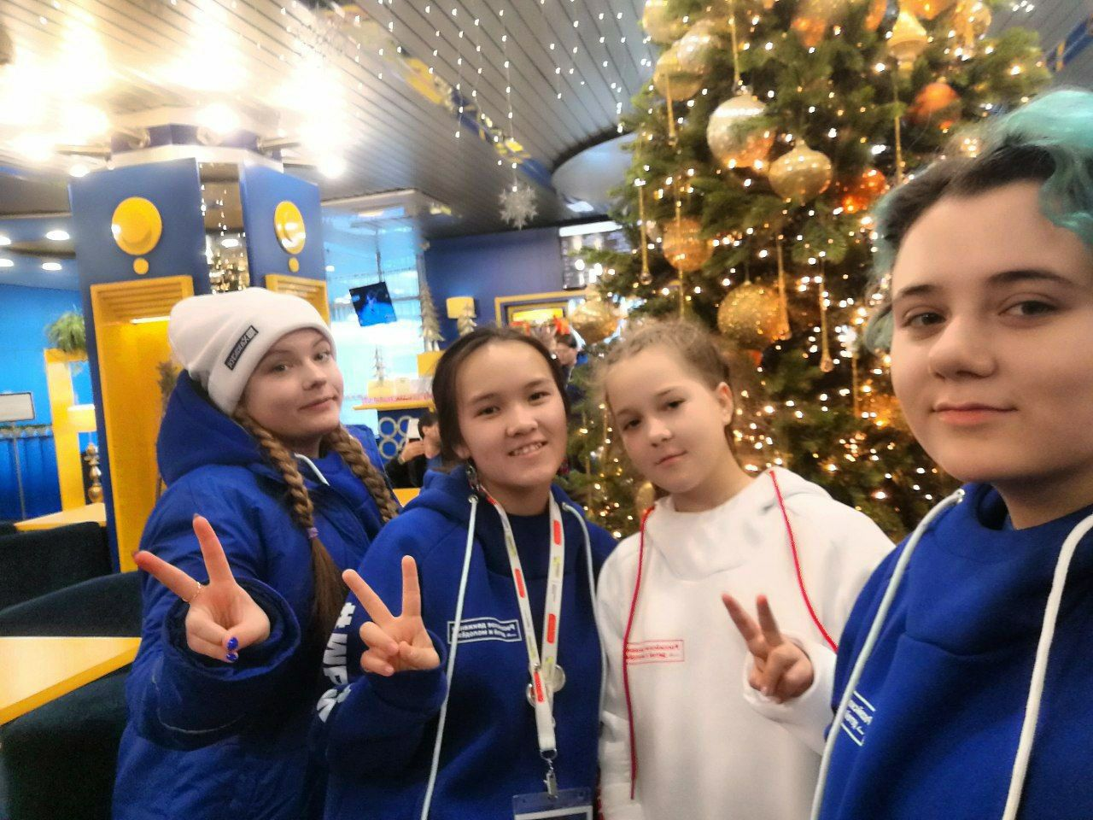
Волонтерское движение – одно из основных направлений РДДМ (Российского движения детей и молодежи), на I съезд которого в Москву был делегирован один из самых активных волонтеров гимназии Сагатаева Татьяна, ученица 10В класса, где она, вместе с другими ребятами из Хакасии, достойно представили нашу республику.
Кто такой волонтер (доброволец)?

Slide 6
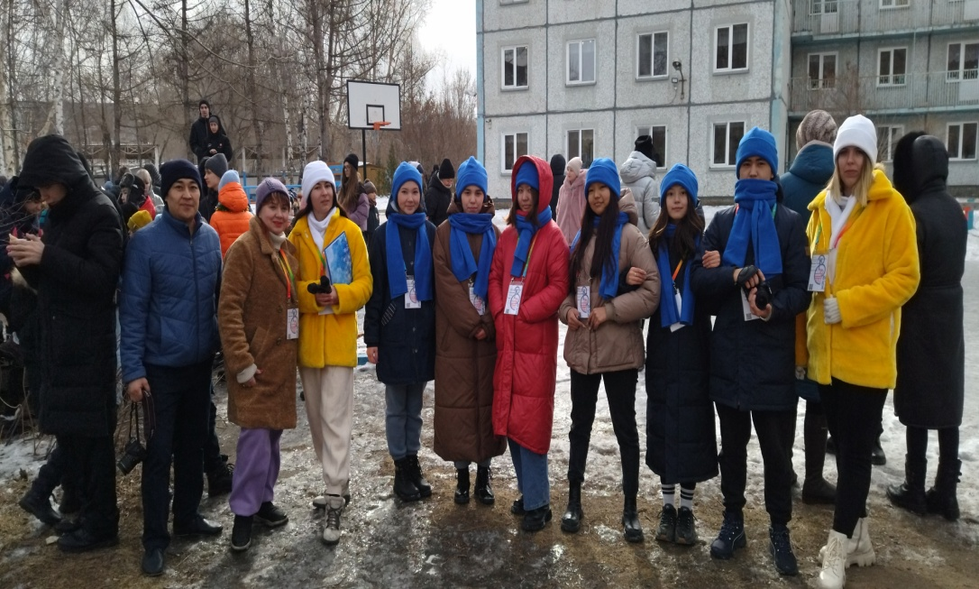
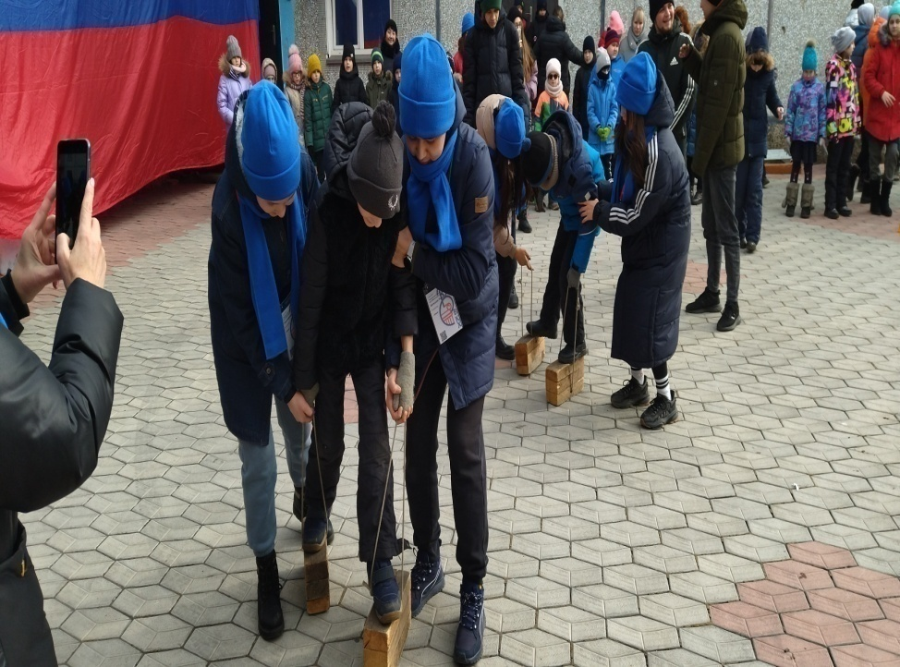
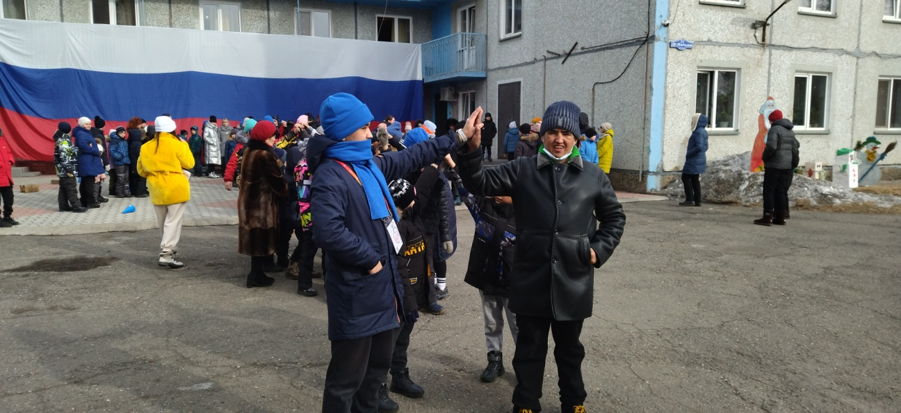
Помощь в проведении Масленицы в школе-интернате для глухих и слабослышащих детей совместно с Волонтерами культуры РХ

Slide 7
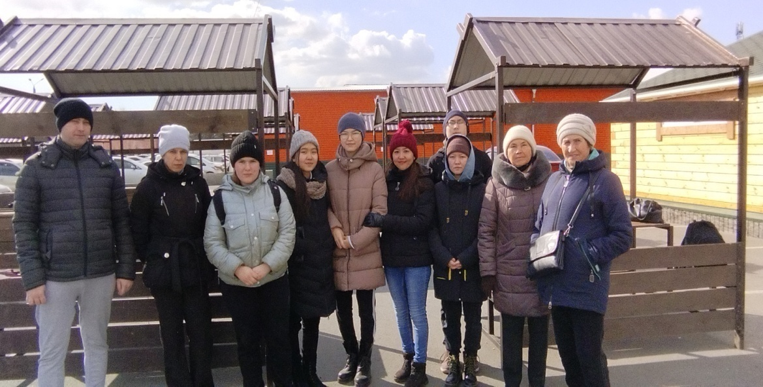
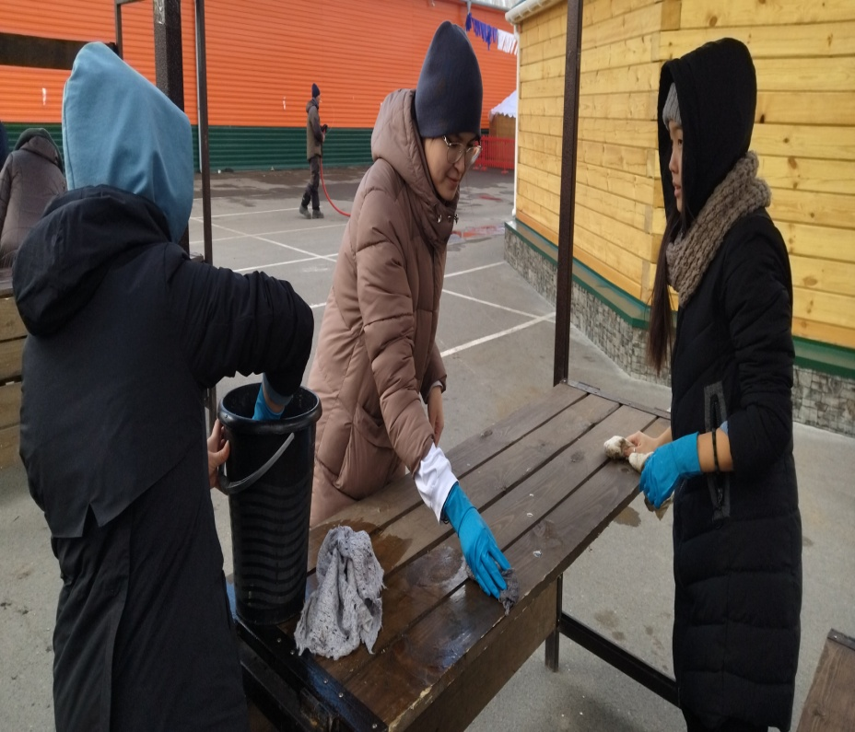
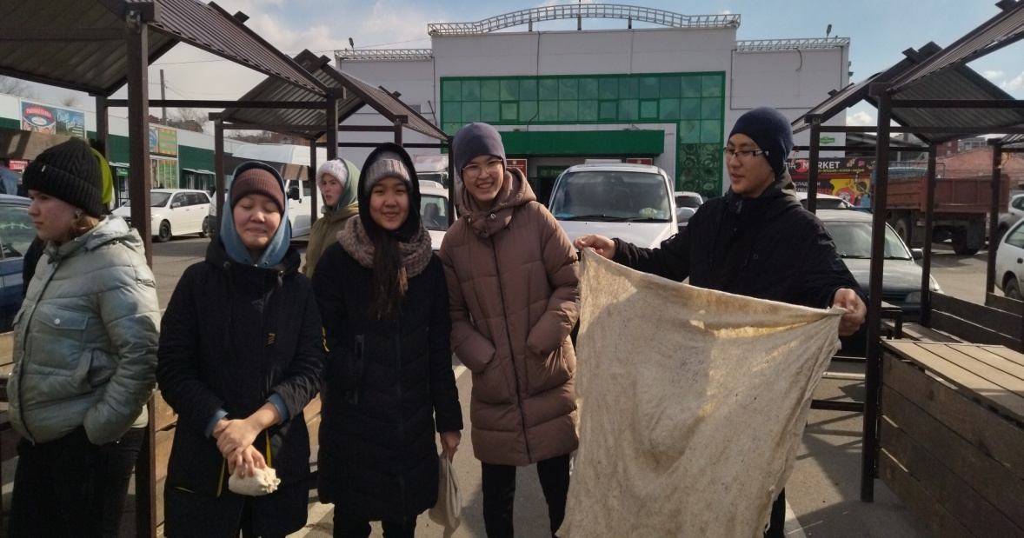
Хакасский национальный праздник
Чыл Пазы

Slide 8
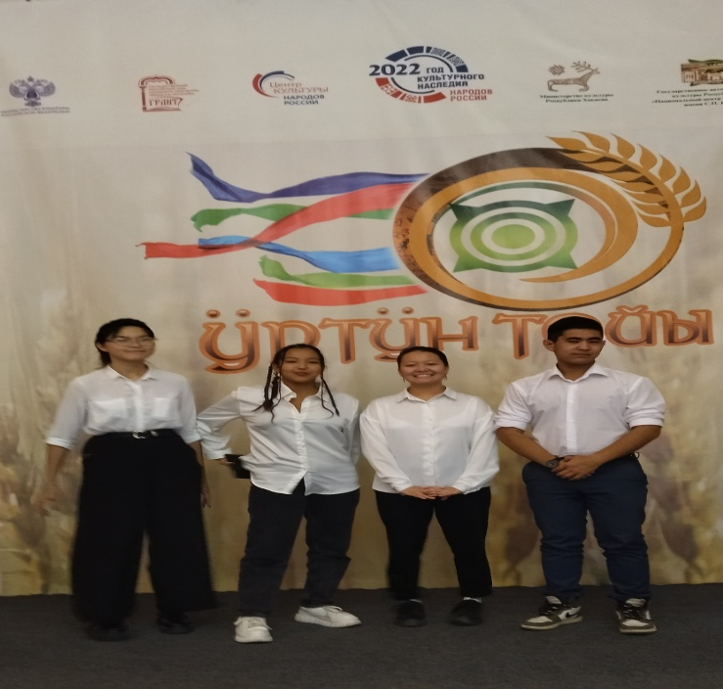
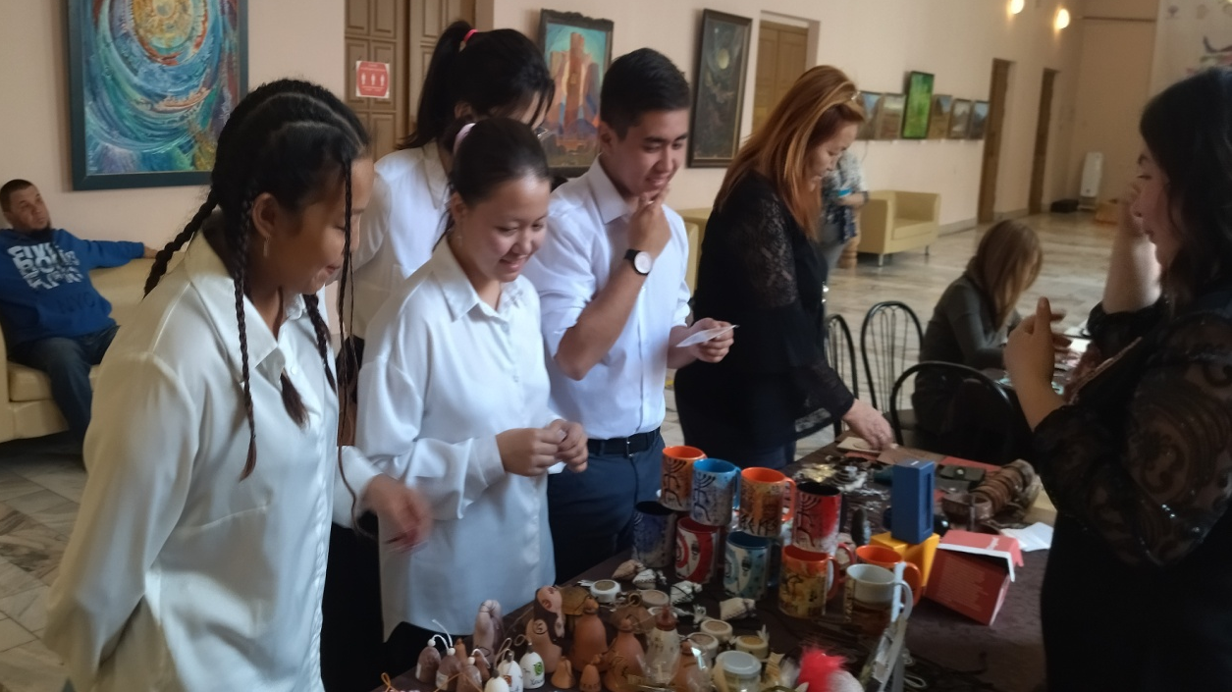
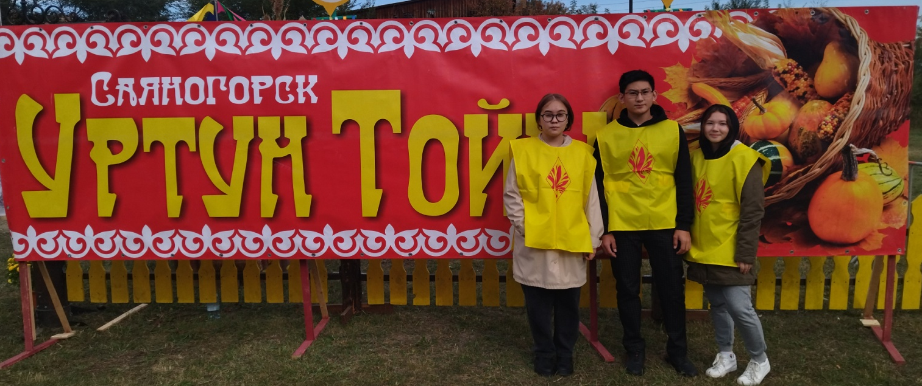
Хакасский национальный праздник
Уртун Тойы

Slide 9
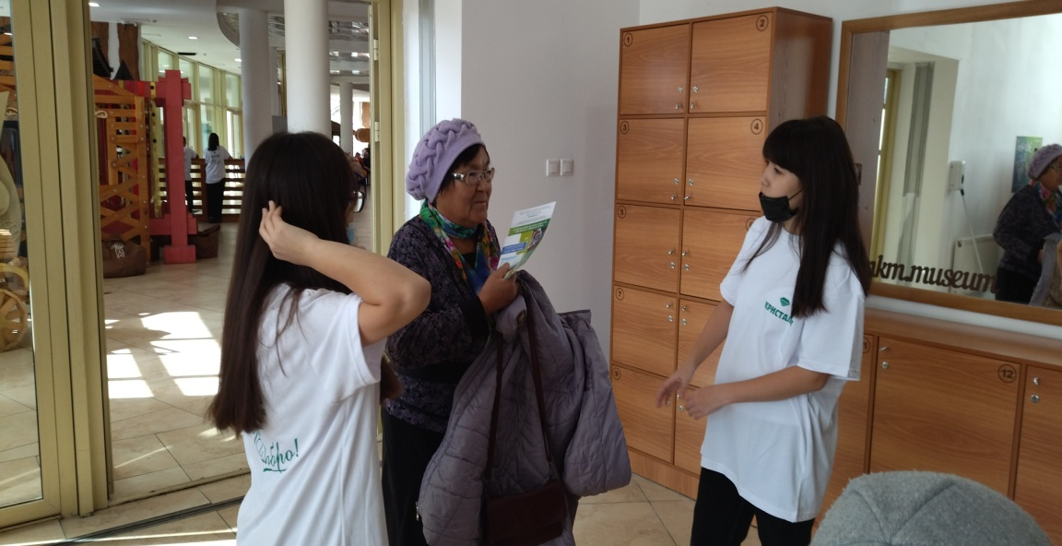
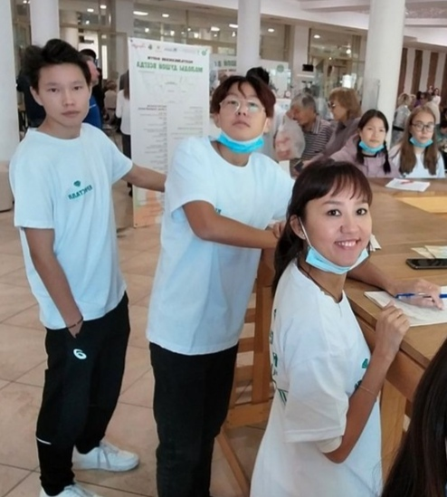
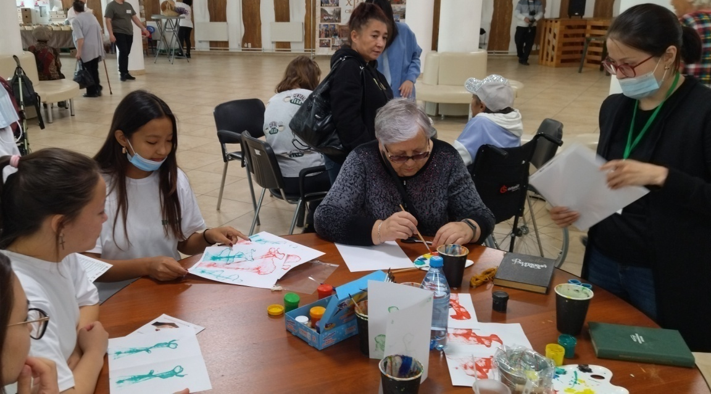
Помощь в организации и проведении I Республиканского форума старшего поколения «Молоды душой всегда» совместно с благотворительным фондом Кристалл

Slide 10
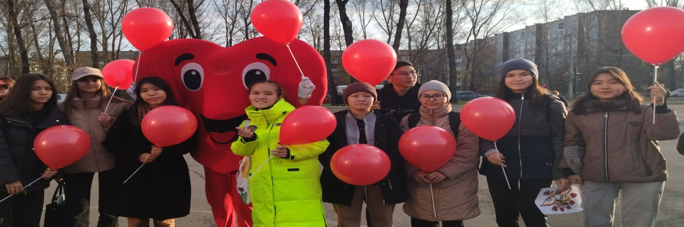
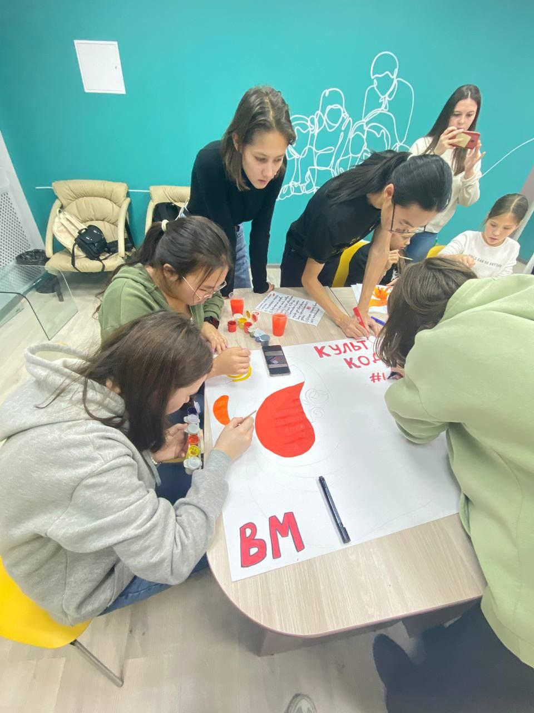
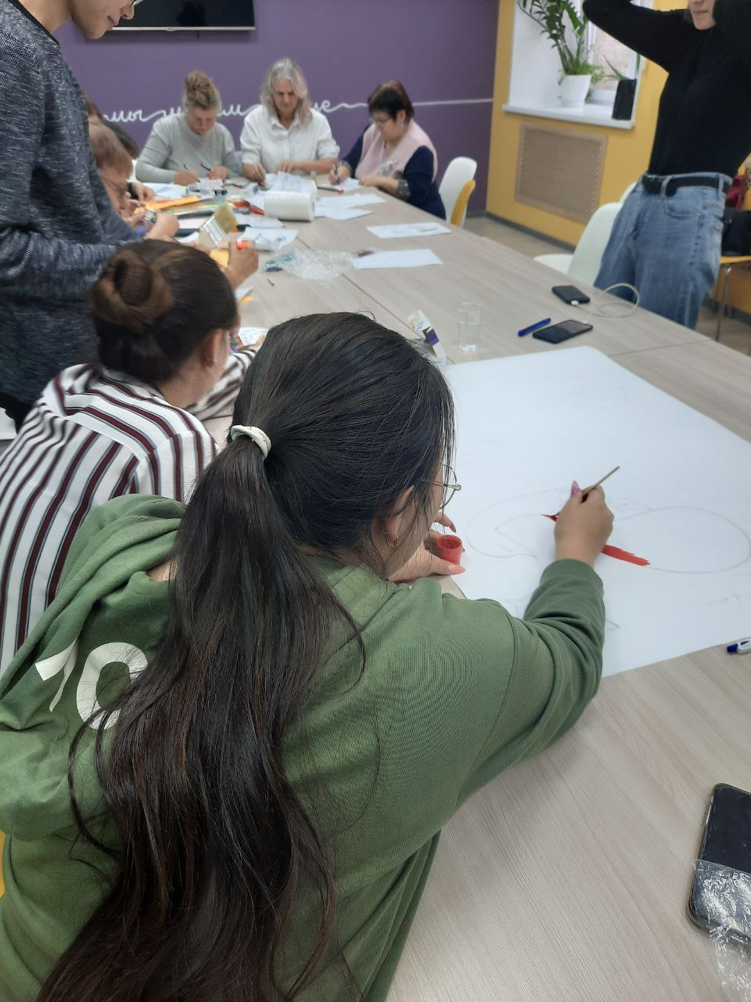
всероссийская акция «#КультураДонорству#КультурныйКодДонора» совместно с вод
«Волонтеры-медики»

Slide 11
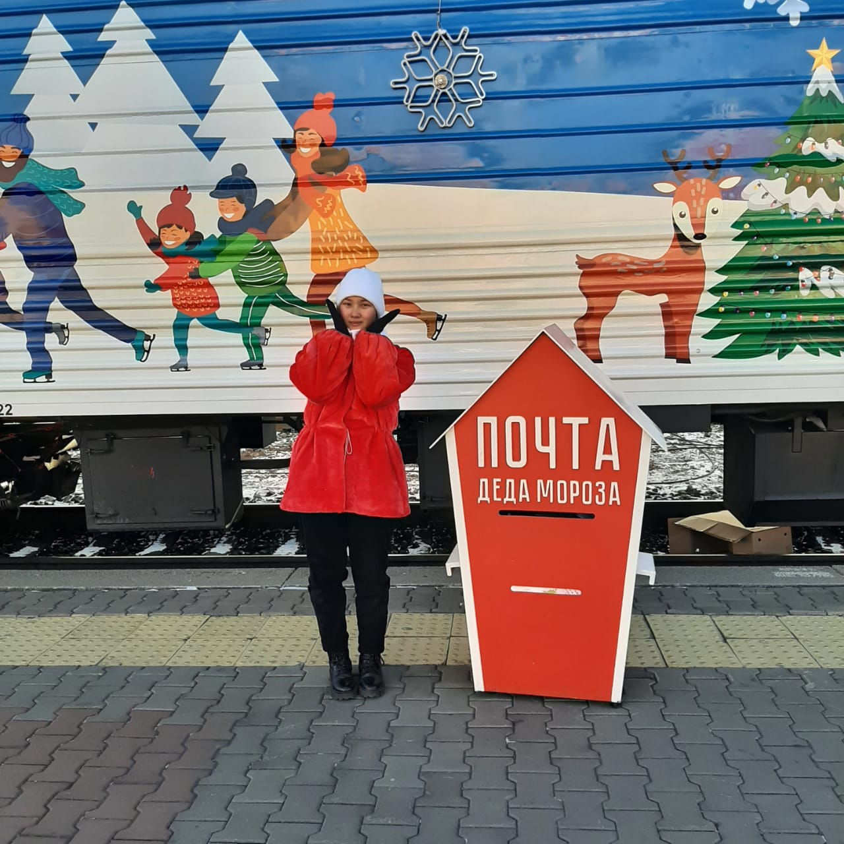
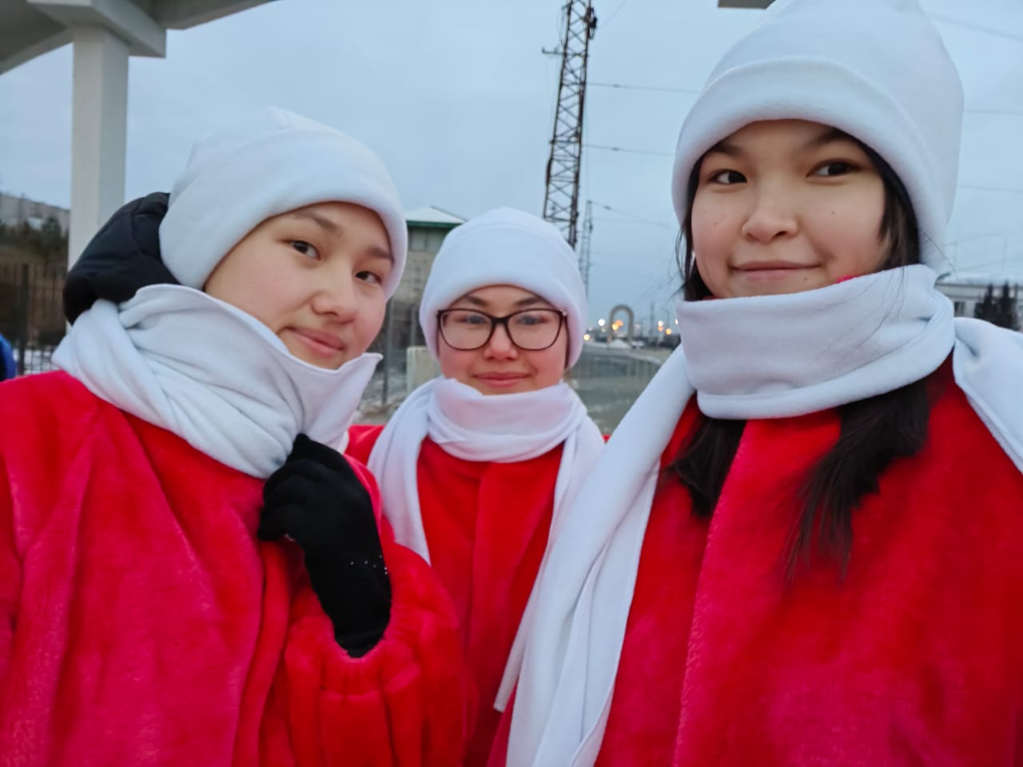
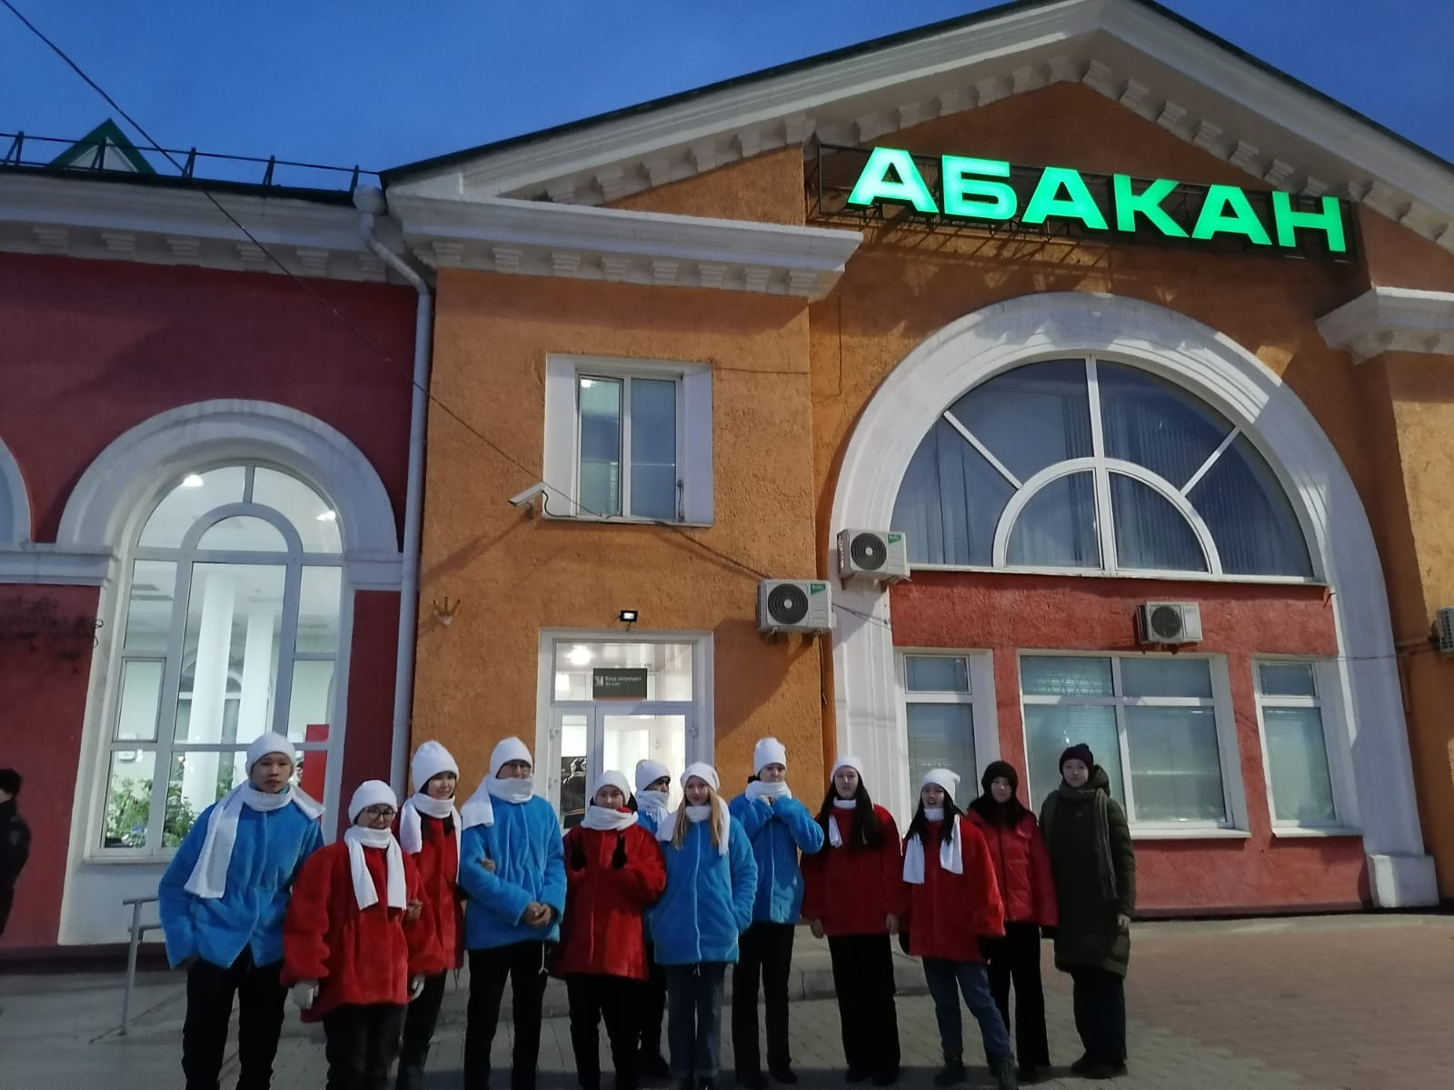
Всероссийская акция «Поезд Деда Мороза»

Slide 12
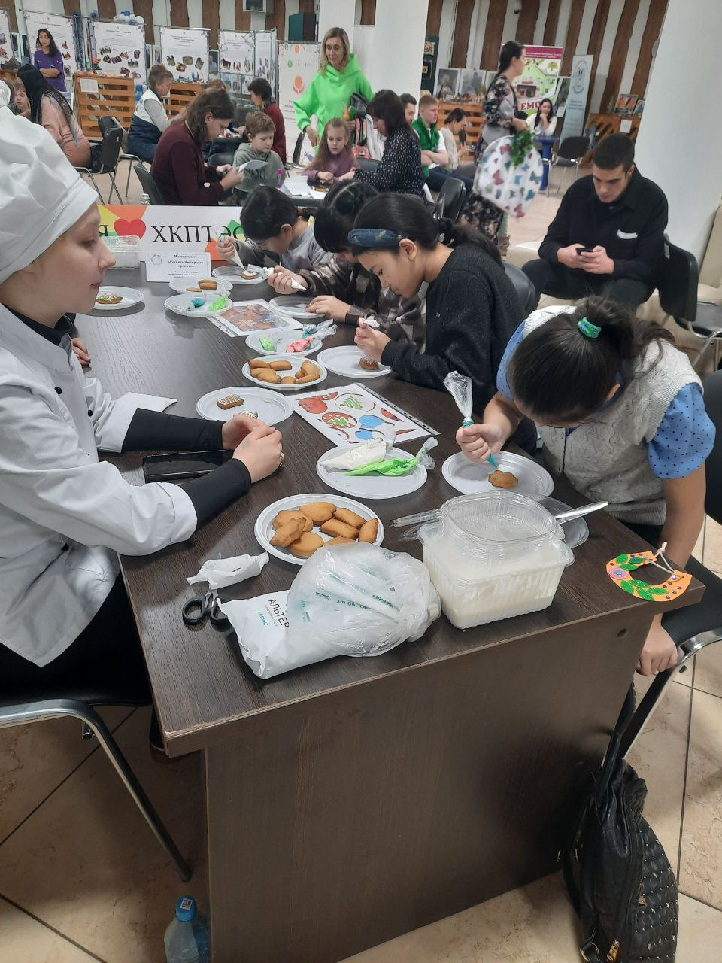
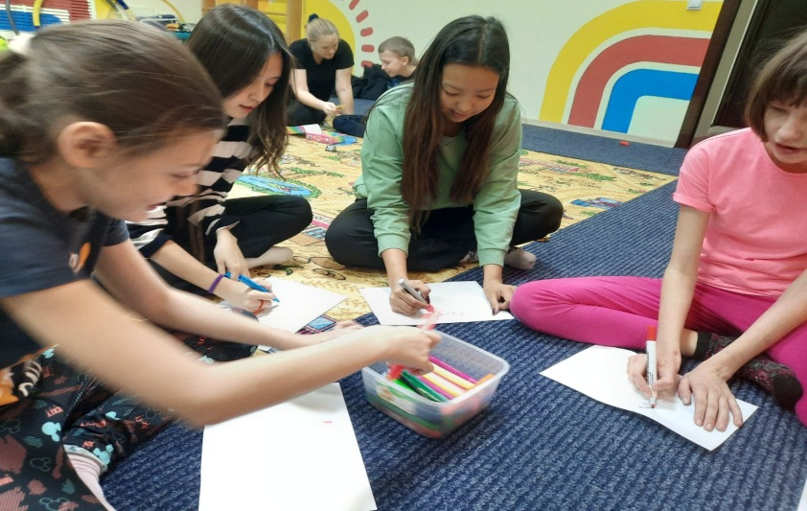
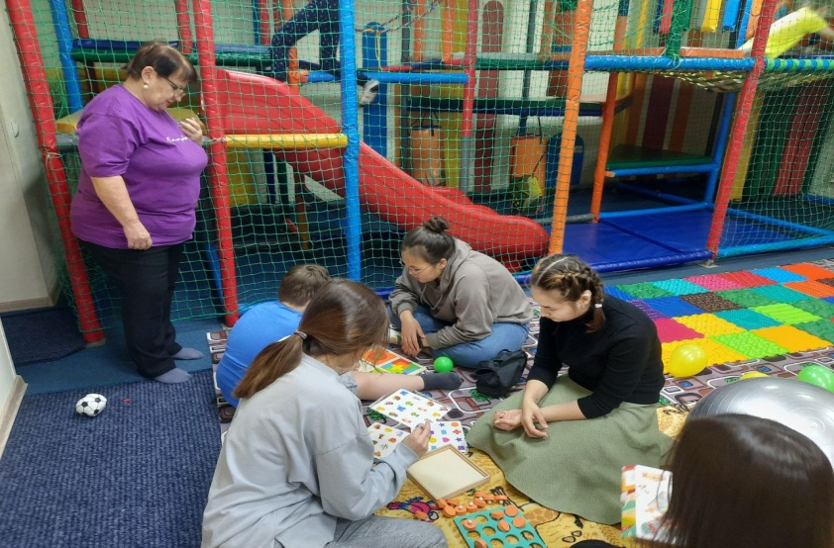
Оказали помощь в проведении XXIV Городского фестиваля творчества людей с ограниченными возможностями здоровья «Я радость нахожу в друзьях»;
Оказали помощь с детьми с ОВЗ во время проведения очередной сессии инклюзивного игрового клуба «Не просто игра»;
Оказали помощь в проведении выставки «Мир кочевника», которая представляет работы семей, имеющих детей с ограниченными возможностями здоровья.

Slide 13
Волонтеры нашей организации принимали, принимают и будут принимать активное участие в общественной жизни нашей республики и страны в целом.

